Slide 1

2020
基于Scrapy的模板化爬虫程序管理平台
EasySpider产品展示
小组：H组
组员：赵正阳、郭浩隆、沈一聪、梁远志、宋冰晨
2020.6.19

Slide 2

1
用户特点

Slide 3
用户特点
EasySpider为用户提供了一个易用、方便、稳定、高效的爬虫服务平台
主要的服务群体是追求高效获取数据的大数据相关的从业人员、需要使用爬虫但是对编程以及框架不熟悉的用户

Slide 4
2
产品介绍

Slide 5

产品介绍

Slide 6
3
操作演示

Slide 7

操作演示

Slide 8
4
产品特点

Slide 9

产品特点
EasySpider
界面友好
无需编码
反爬虫机制
分布式爬取
将Scrapy爬虫可视化，方便用户更直观的进行操作
系统内置爬虫模板，只需简单的设置即可进行数据的爬取
包含多种应对反爬虫策略，反爬不再成为障碍
多台服务器分布式爬取，让采集数据更加高效

Slide 10
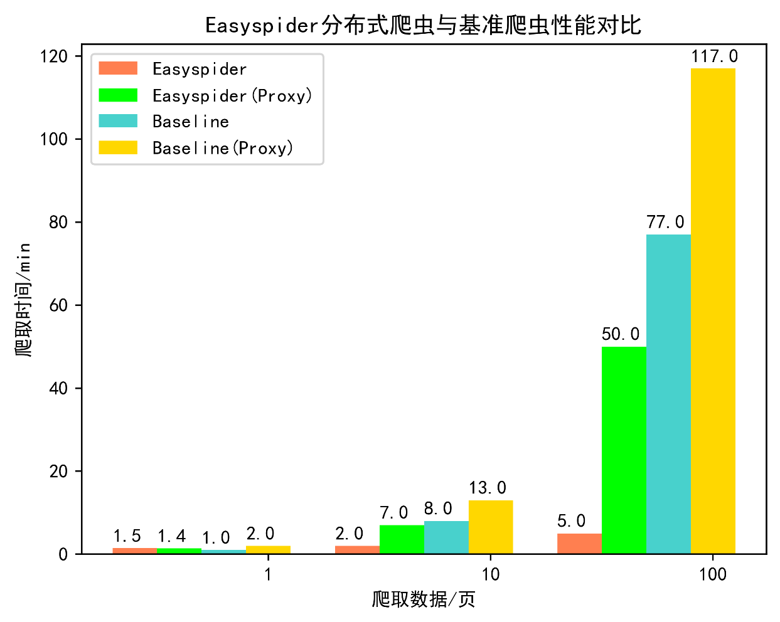
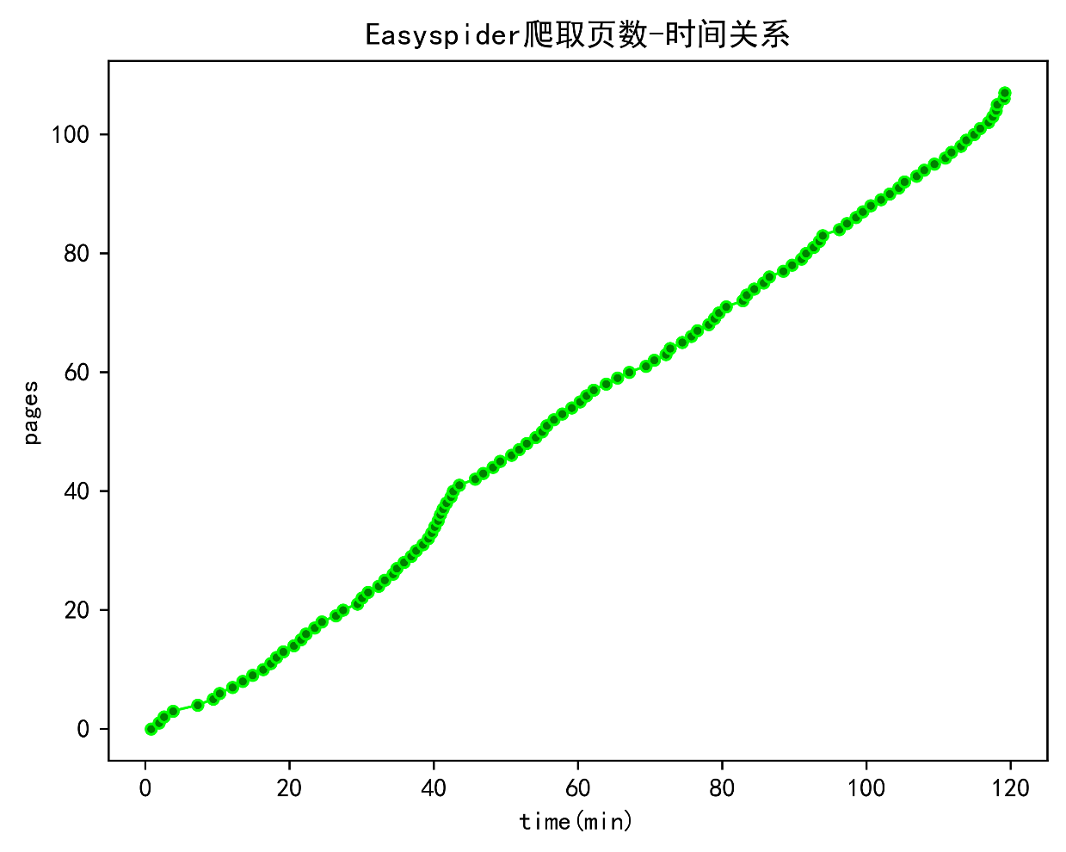
产品性能
爬取速度
平稳性
单次采集任务稳定运行
15倍
2 h
最大可获得性能提升
爬取速度稳定不变

Slide 11
5
竞品优势

Slide 12



竞品优势
无需下载安装
开源免费
未来开放用户模板上传

Slide 13
谢谢观看

